Slide 1
Wir 1
Modul 2 Lektion 1
Bei uns zu Hause
U nás doma

Slide 2
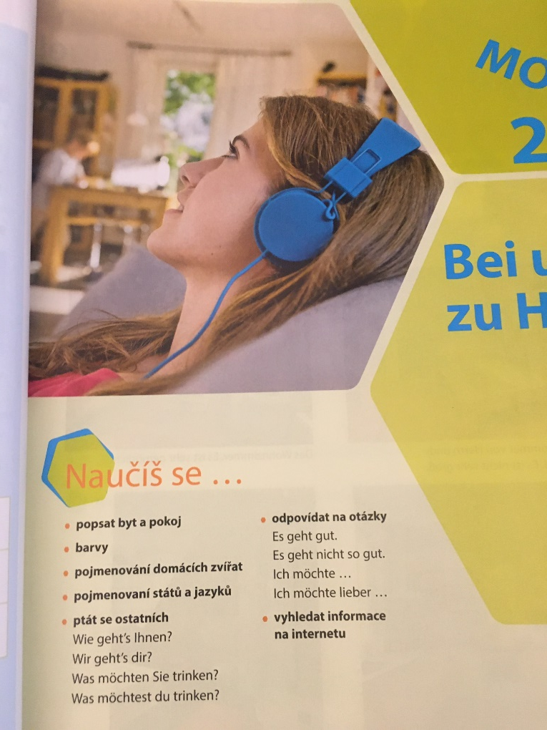
Das Haus von Familie Weigel
Was lernst du in dieser Lektion?

Slide 3
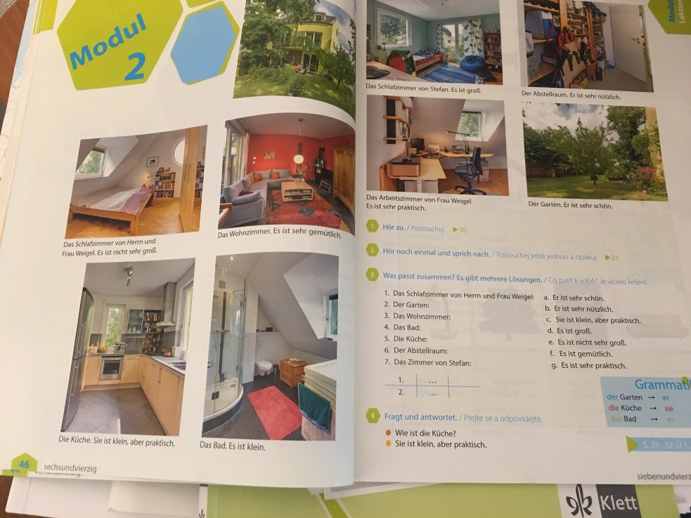
M2/Lektion 1: Das Haus von Familie Weigel
učebnice str. 46 /cvič.1 :
1.Hör zu/Poslouchej (klikni na reproduktor)
2. Hör noch einmal und sprich nach/Poslechni si a opakuj

Slide 4
M2 L 1
Was passt zusammen? Zapiš si na papír nebo pospojuj přes folii.☺
Vyzkoušej si cvičení 3 na str. 47 ! Na rody podst. jmen a zájmen:
der Garten – er die Küche – sie das Bad – es
!!! Rod v češtině neodpovídá rodu v němčině např:
ta zahrada – der Garten
Řešení: pokračuj na další folii

Slide 5
Řešení str.47 cvič.3
1e
2a
3f
4e
5c
6b
7d

Slide 6
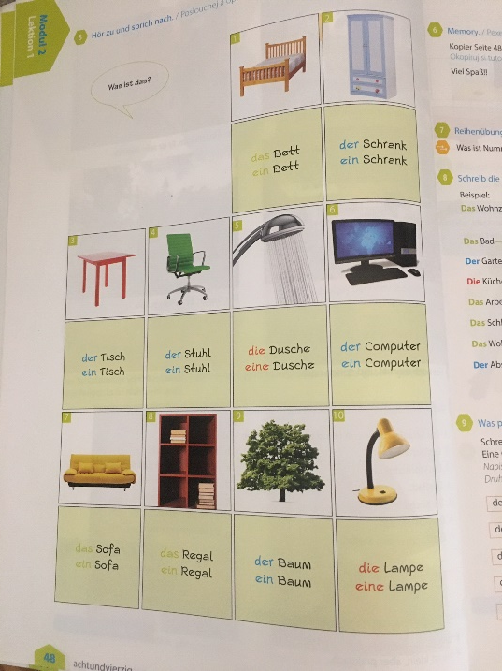
M 2 L 1 str.48
Procvič si nová slovíčka se členem určitým a neurčitým
člen určitý: der die das
člen neurčitý: ein eine ein
klikni na reproduktor

Slide 7
Úkoly na tento týden 30.3. -3.4.
1. zapiš si slovíčka M2L1 PS str. 54-55
2. vypracuj úkoly v PS str. 31/1,2, 32/3,4 ofotˇa pošli na můj email
A teď trochu relaxace:
https://www.karaoketexty.cz/texty-pisni/falco/out-of-the-dark-29815
Zjisti informace o tomto zpěvákovi, napiš do wordu a v příloze mi je jako krátký referát pošli.
Doufám, že už brzy budeme také Out of the (corona) „dark“.

